Slide 1
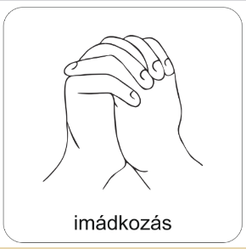
Jó Atyánk, Istenünk, te taníts bennünket,
Jézus Krisztus útján vezesd a lelkünket,
Szentlelked ereje növelje hitünket.
Ámen

Slide 2
Jézus élete-Menekülés Egyiptomba

Slide 4
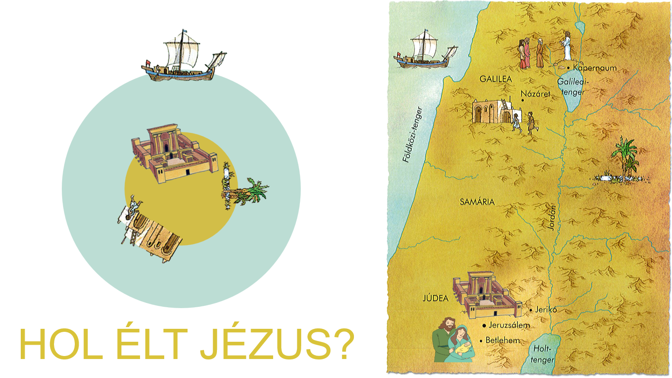

Slide 5
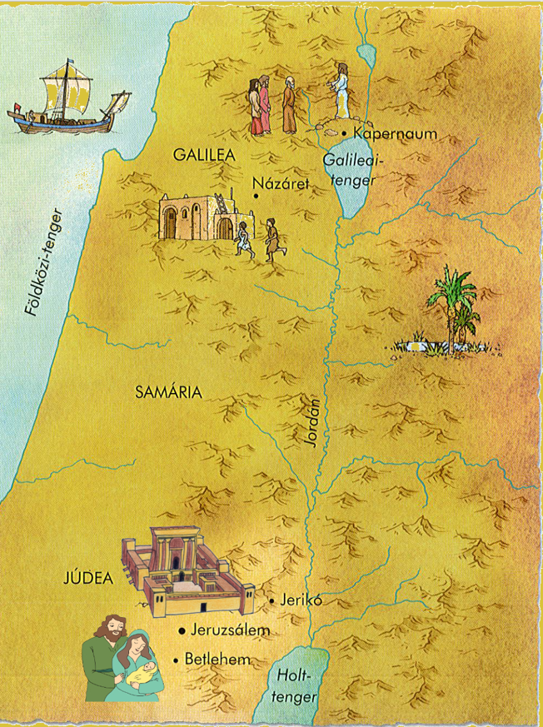

Slide 6
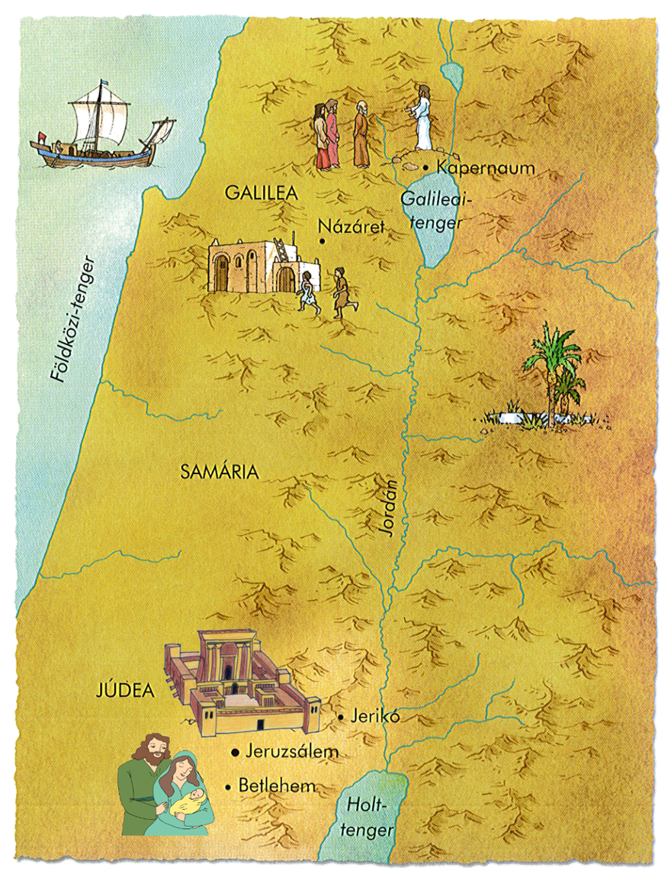

Slide 7
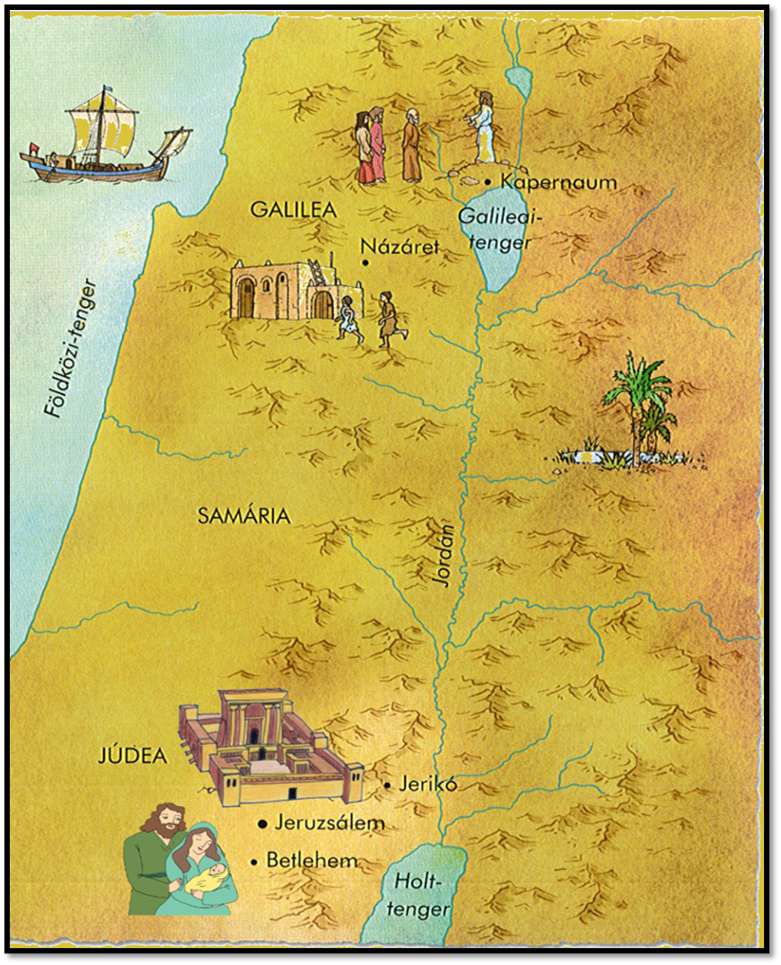

Slide 9
Hol éltél volna legszívesebben?

Slide 11
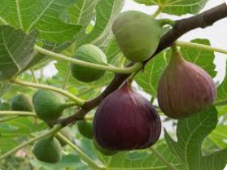
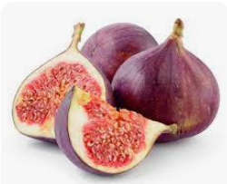
FÜGE

Slide 12
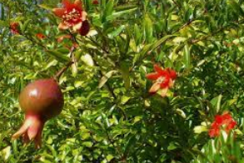
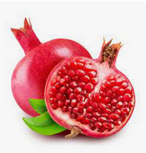
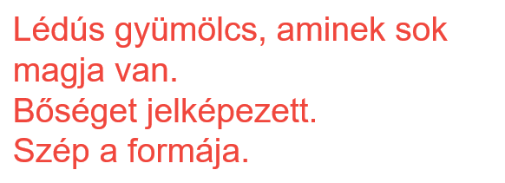

Slide 13
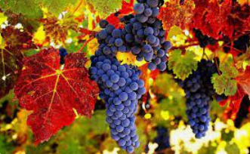

Slide 14
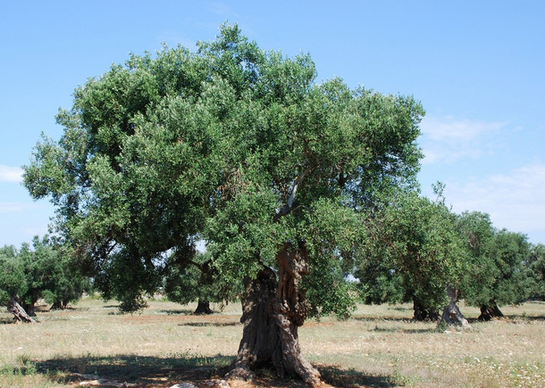
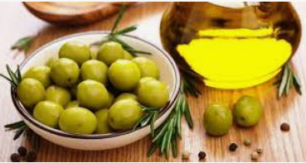
Bogyóiból olajat préseltek.
Bogyóját tartósítva fogyasztották.

Slide 15
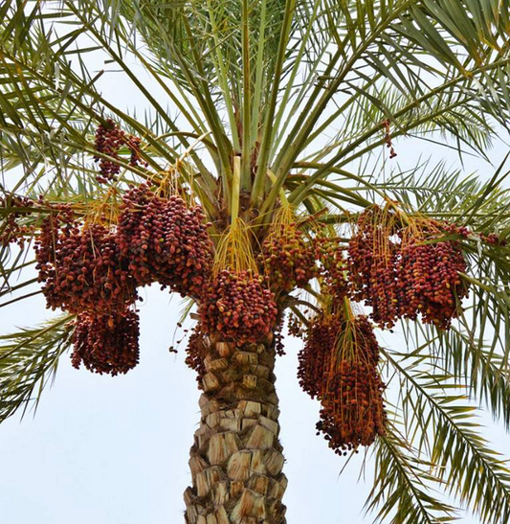
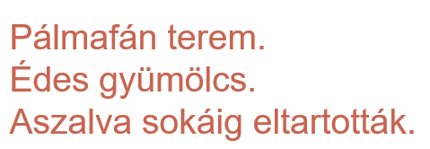
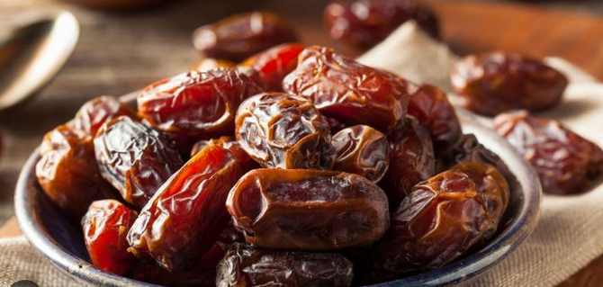

Slide 16
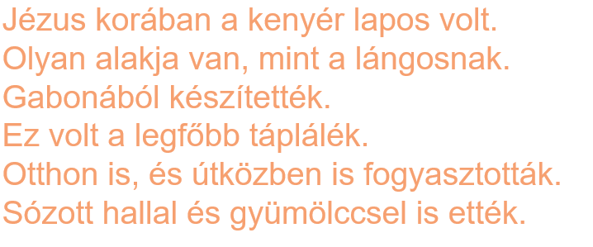
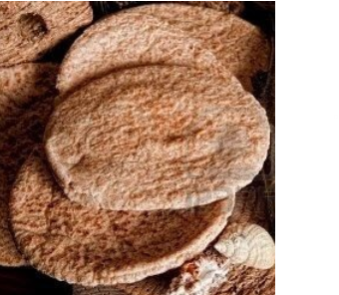

Slide 17
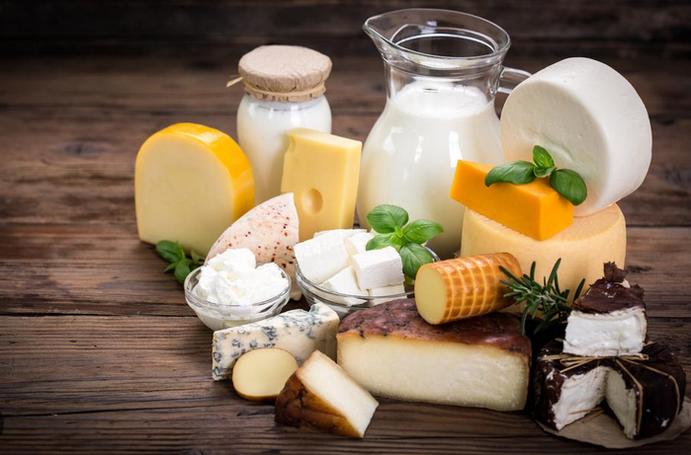

Slide 18
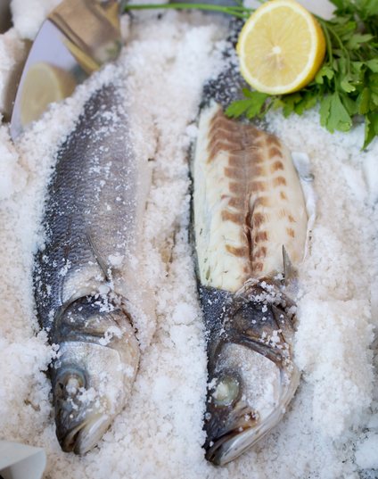

Slide 19
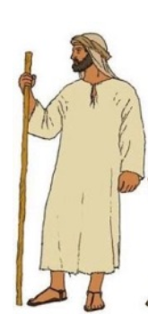
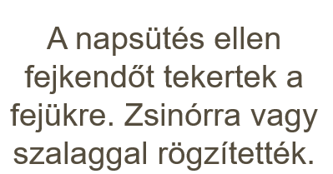
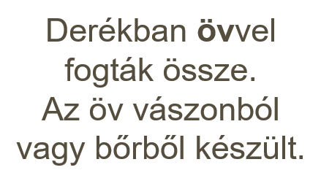
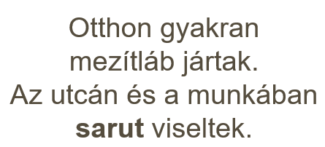
A fiúk és a férfiak leggyakrabban tunikát viseltek. Erre vették fel a felsőruhát.
A szegények a felsőruhával takaróztak

Slide 22
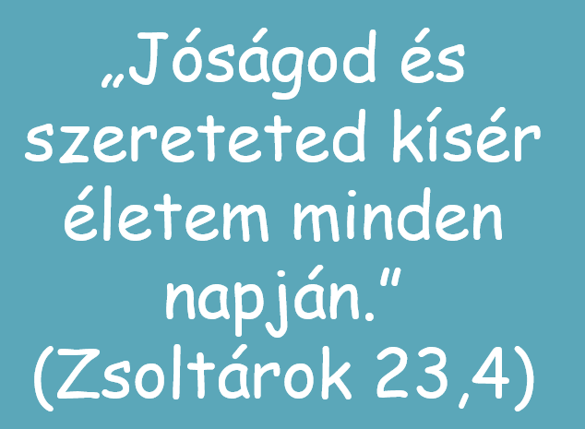
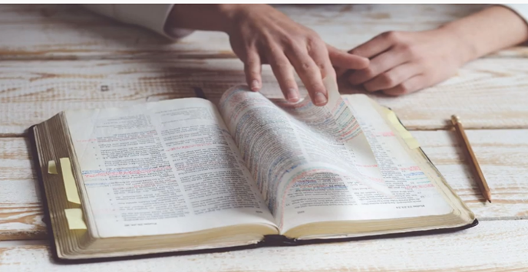
Aranymondás:

Slide 23
Óra végi imádság:
„Köszönjük, Istenünk,
hogy itt voltál velünk.
Kérünk, Édesatyánk, vigyázz
Mindig reánk. Ámen”

Slide 24
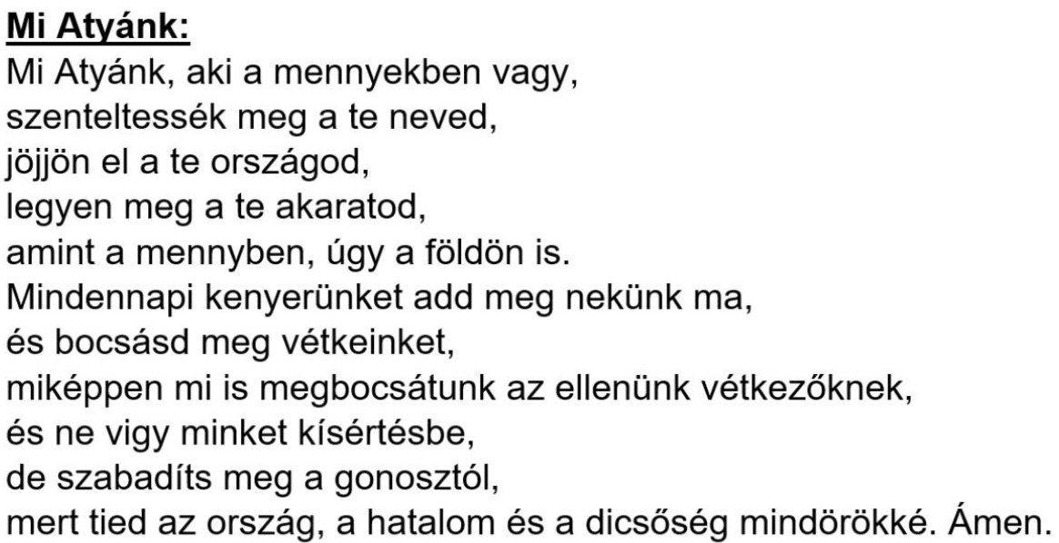
https://www.youtube.com/watch?v=SDHukWDRr-U

